Slide 1
Mendix Intermediate Course

Slide 2
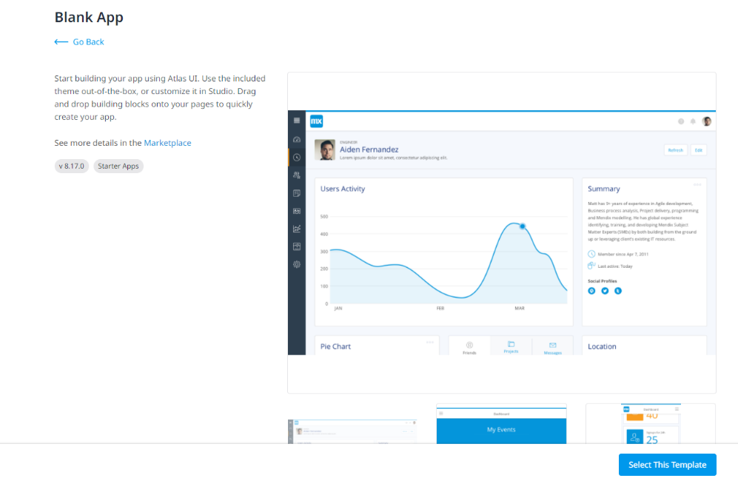
APP 생성
https://sprintr.home.mendix.com/index.html 접속
Apps > My Apps 클릭
Create App 클릭
Blank App 클릭
Select This Template 클릭

Slide 3
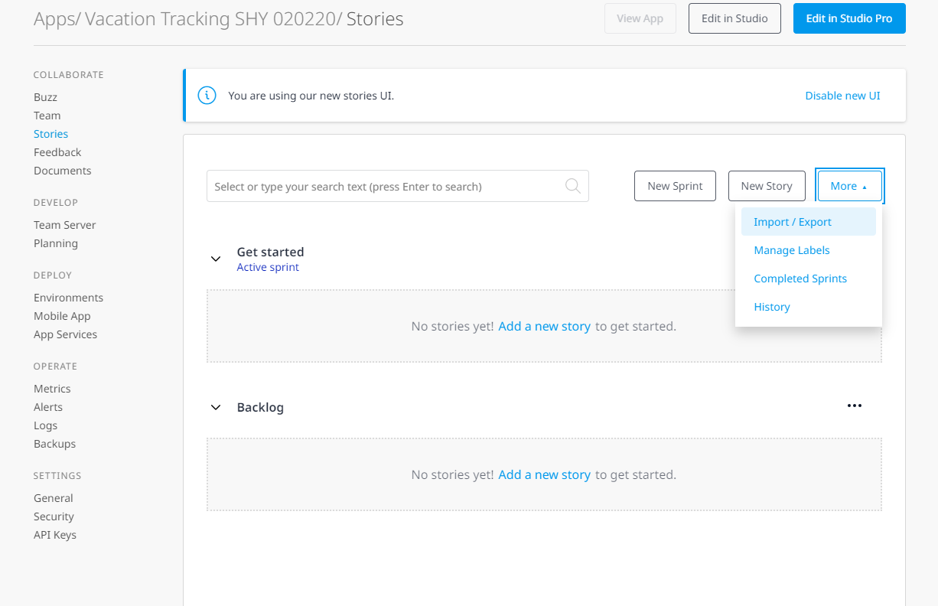
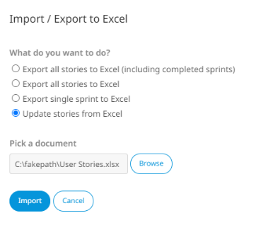
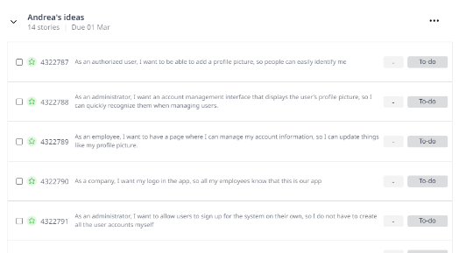
Stories 추가
Stories 클릭
More > Import/Export 클릭
Update stories from Excel 선택 후 Browse 클릭
파일 선택 후 Import 클릭
Andrea’s ideas 에 추가 된 stories 확인

Slide 4
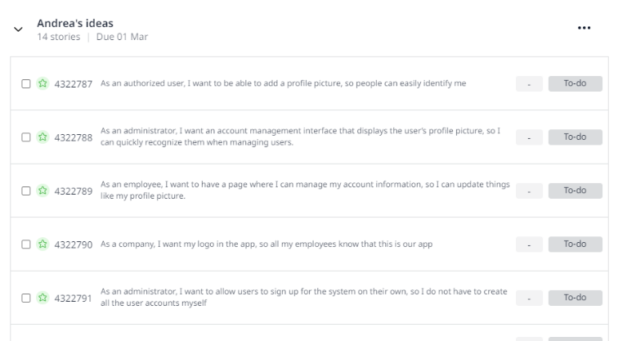
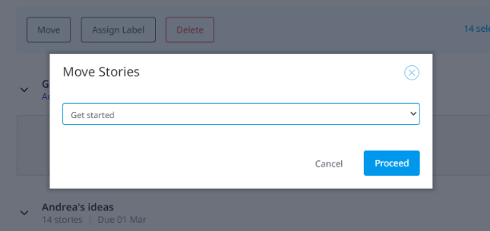
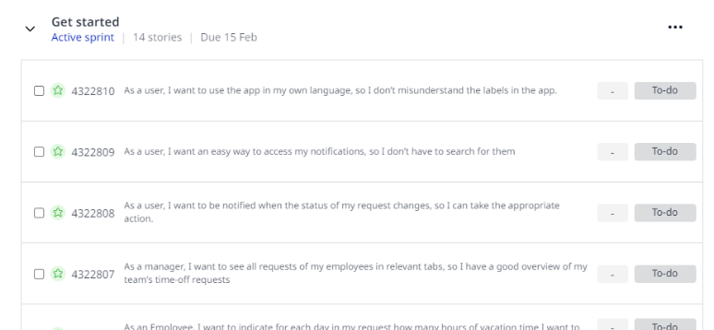
Stories 이동
Andrea’s ideas 의 ‘…’ 클릭
Move Stories 에서 Get started 클릭
Proceed 버튼 클릭
Get started 로 이동 된 stories 확인

Slide 5
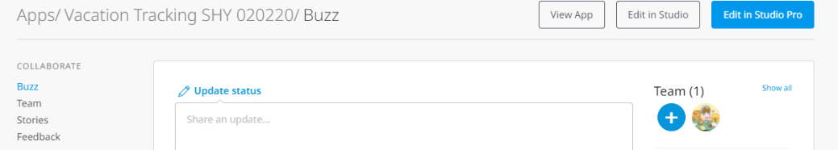
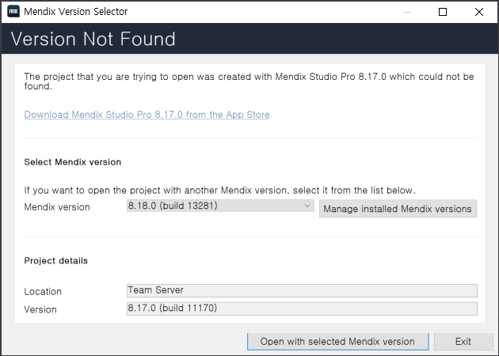
Mendix Pro 열기
Edit in Studio Pro 클릭
Mendix 해당 버전 선택
Open with selected Mendix version 클릭

Slide 6
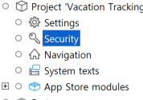
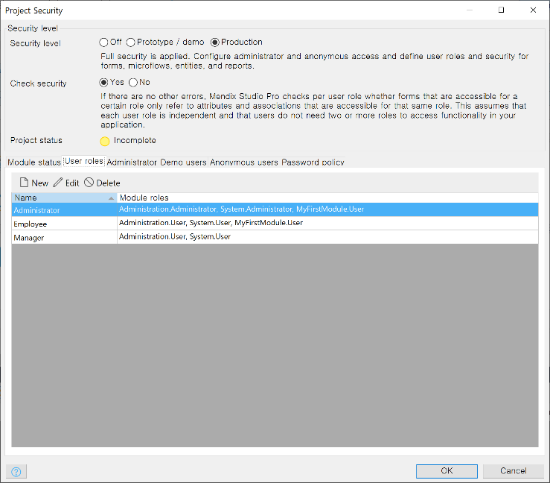
Security 설정
Project Browser > Security 클릭
Security level > Production 변경
User Roles 탭 클릭
User > Employee 로 변경
New 클릭
Name: Manager
Module Roles : administration > User 체크
※ User roles: Administrator, Employee, Manager

Slide 7
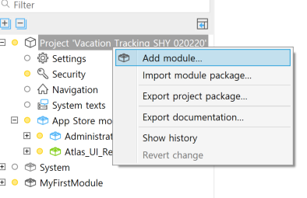
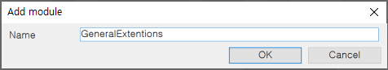
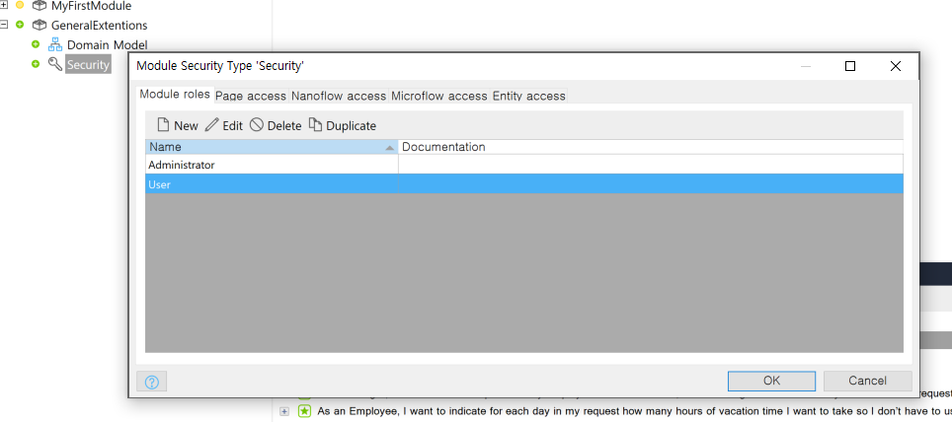
Module 추가 및 Seucirty roles 추가
Project Browser Root 클릭
Root 에서 우클릭 > Add module클릭
‘GeneralExtenions’ 추가
Project Brouswer > GeneralExtensions의 Security 클릭
Module rules 추가
Administrator
User

Slide 8
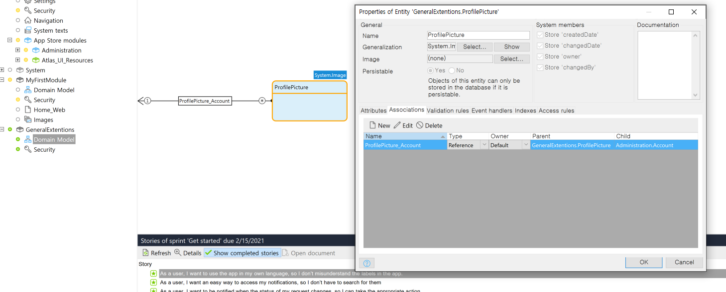
Domain Module 추가
GeneralExtentions > Domain Model 클릭
Entity 클릭
Name: ProfilePicture
Generalization: Image
Associations 클릭 > New 클릭 > Administration의 Account 클릭

Slide 9
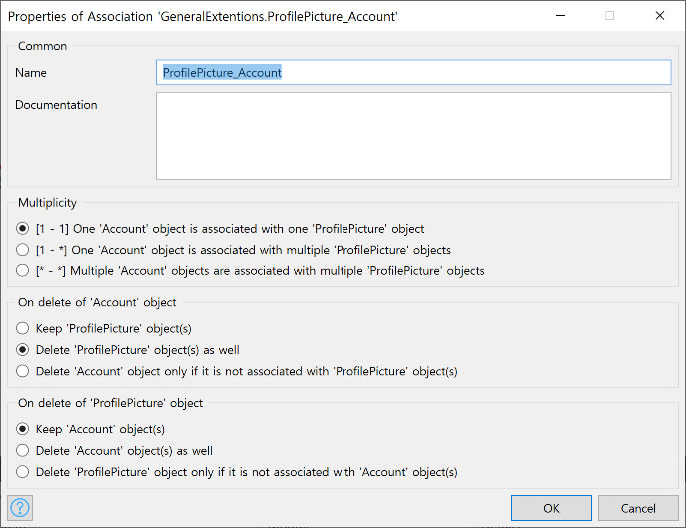
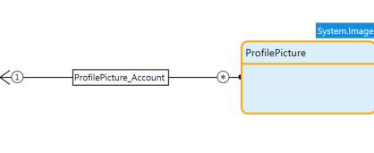
Account association 변경
1 - * association 더블 클릭
1-1 association 으로 변경
Delete ‘ProfilePicture’ objects(s) as well 로 변경

Slide 10
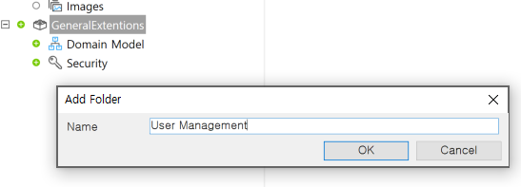
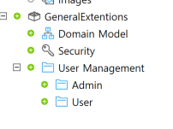
GeneralExtentions 구조 추가
GeneralExtentions 에서 우클릭 > Add Folder 클릭
User Management 폴더 추가
User Management 폴더 하위에 Admin, User 폴더 추가

Slide 11
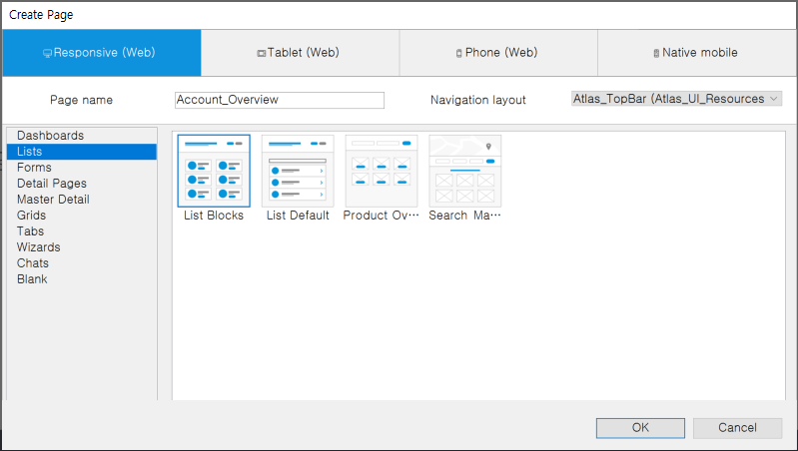
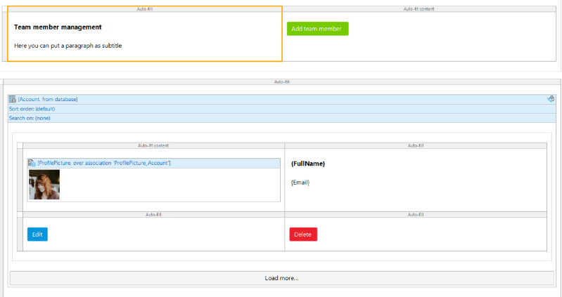
Account Overview 생성
User Managetment > Admin 우클릭 > Add Page 클릭
Page 구성
Name: Account_Overview
Layout: Atlas_TopBar
Template: ListBlocks
Page 생성 후 Add team member, Edit, Delete 버튼 추가

Slide 12
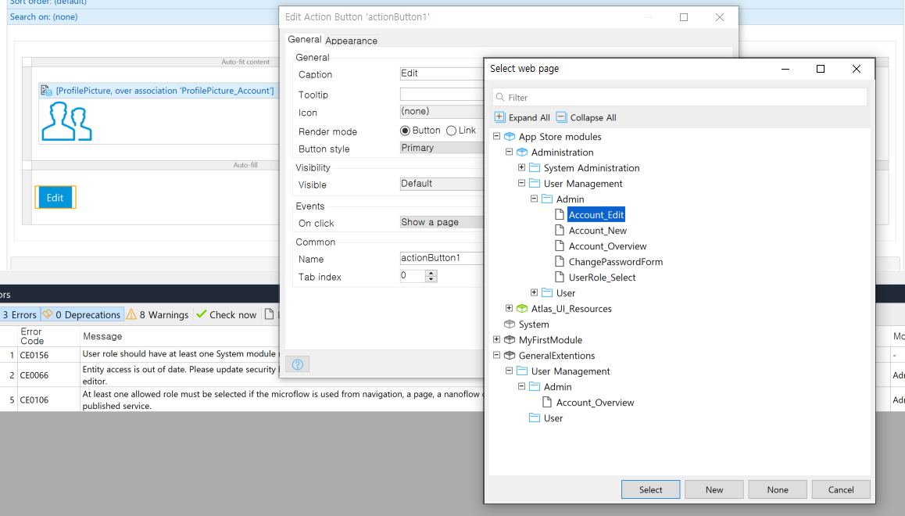
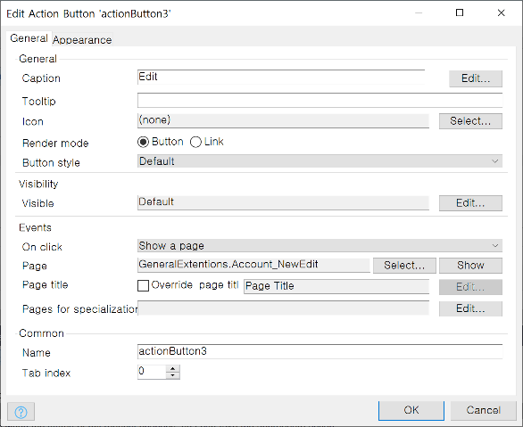
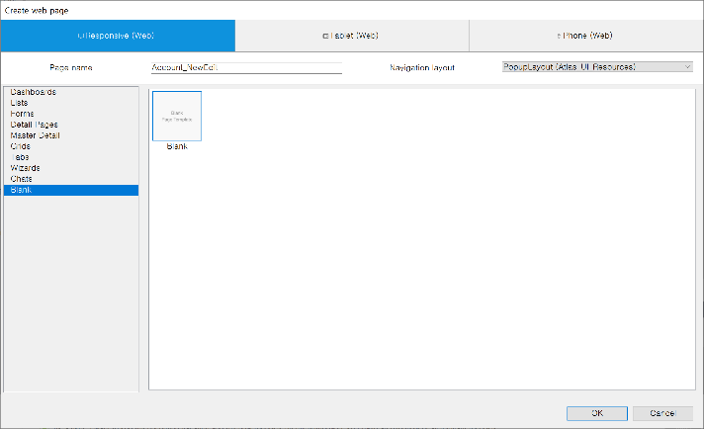
Account Overview – Edit
Edit 버튼 더블클릭
on click > Show a page 클릭
New 클릭
Page 구성
Name: Account_NewEdit
Layout: PopupLayout
Template: Blank

Slide 13
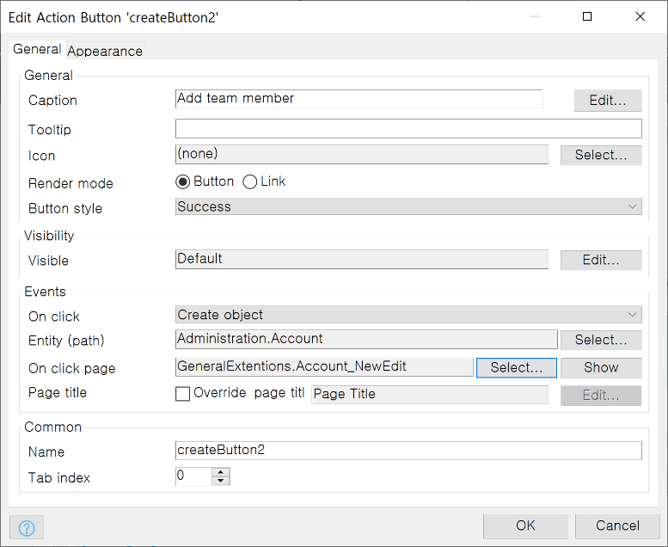
Account Overview – Add team member
Add team member 버튼 더블클릭
on click > Create object 클릭
Entity(path) > Account 클릭
On click page > Account_NewEdit
※ NewEdit를 만드는 법을 설명, 해당 프로젝트에서는
Call a microflow를 이용하여 Administration.NewAccount 로 연결 하여 OOTB 기능을 이용

Slide 14
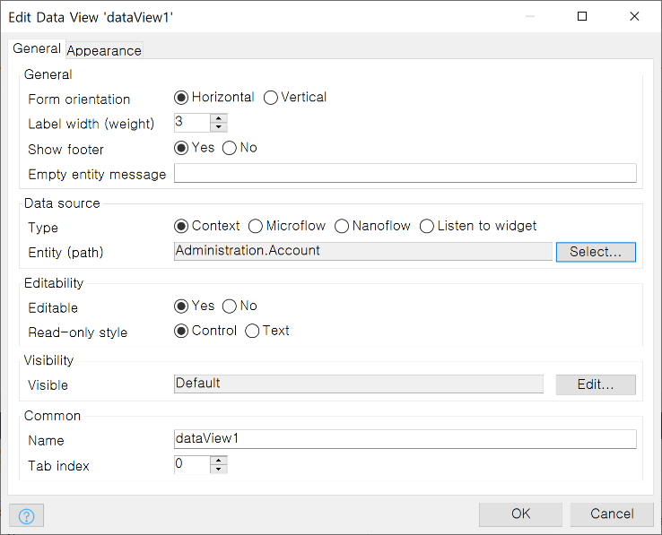
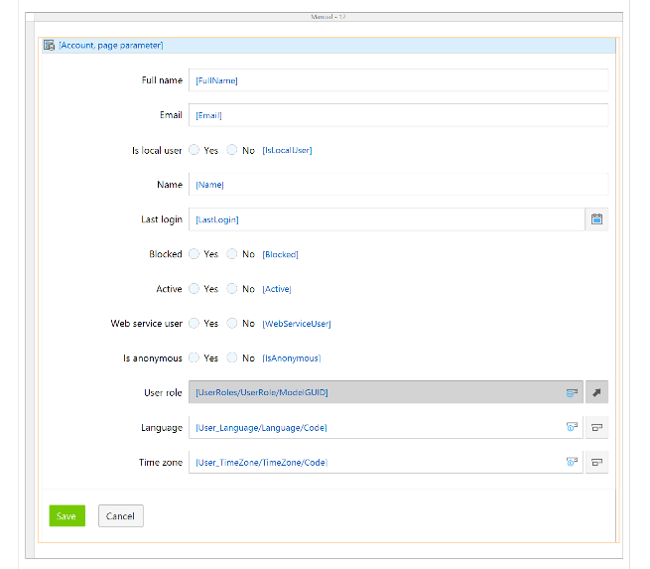
Account NewEdit 1
Account_NewEdit Page 오픈
Data view 추가
추가한 Data view 더블 클릭
Entitiy (path) > Account 클릭
Data view 설정 후 구성 된 layout 확인

Slide 15
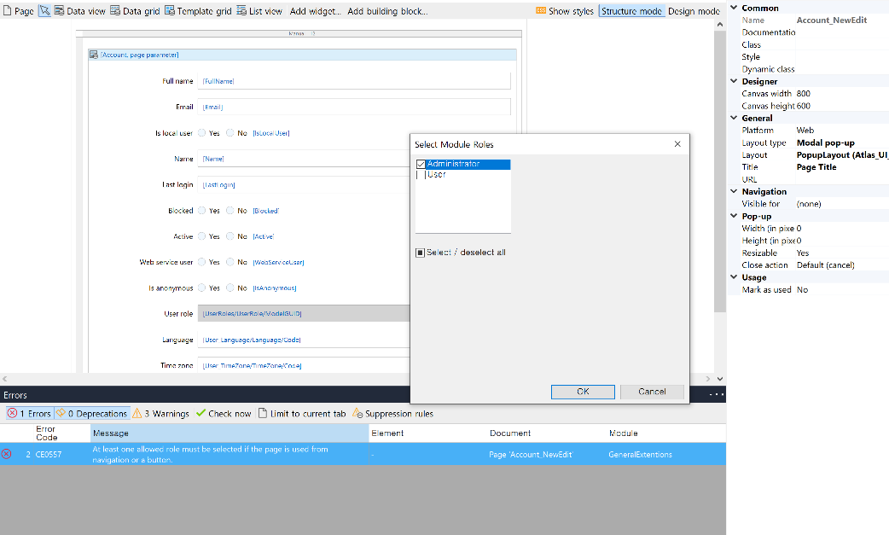
Account NewEdit 2
Visible for 클릭
Administrator 체크 후 OK 클릭

Slide 16
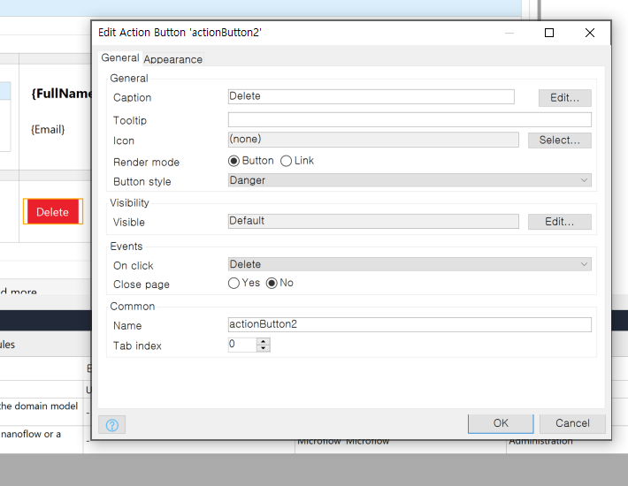
Account Overview – Delete
Delete 버튼 더블클릭
on click > Delete 클릭

Slide 17
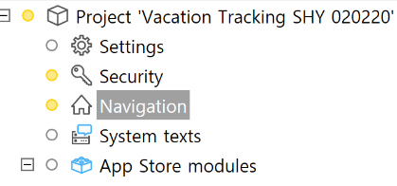
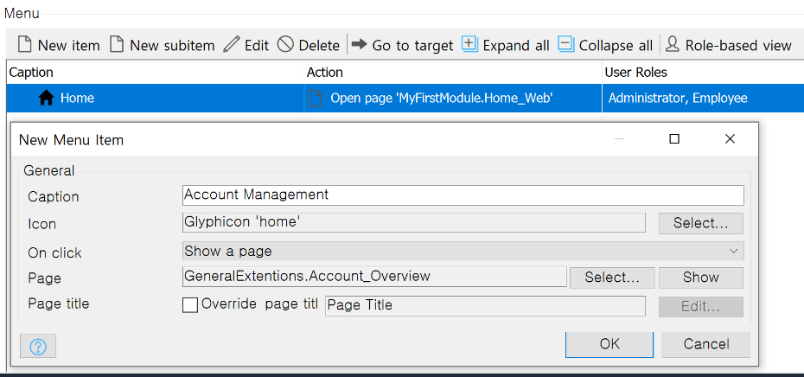
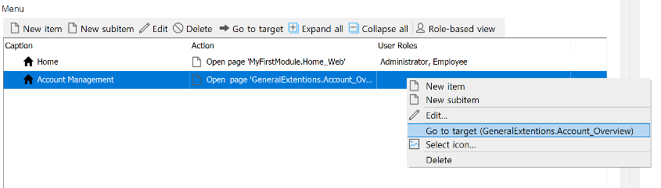
Navigation 1
Navigation 클릭
New Item 클릭
Menu Item 구성
Name: Account Management
On click: Show a page
Page: GeneralExtentions.Account_Overview
생성 된 Account Management 우클릭 > Go to target

Slide 18
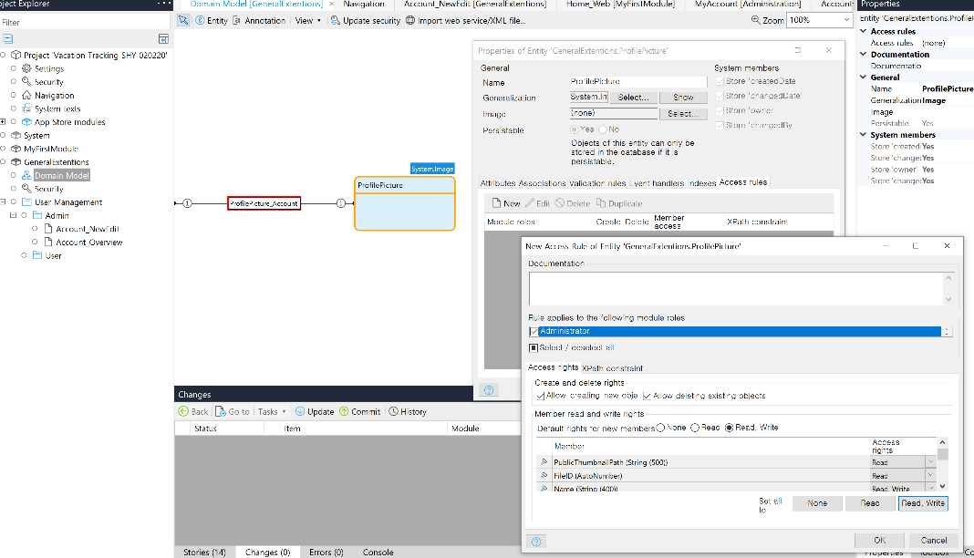
Navigation 2
GeneralExtentions > Domain Model 클릭
ProfilePicture 더블 클릭
Access rules 클릭
New Item 클릭
Administrator 체크
Allow creating new obje 체크
Allo deleting existing objects 체크
Read, Write 버튼 클릭

Slide 19
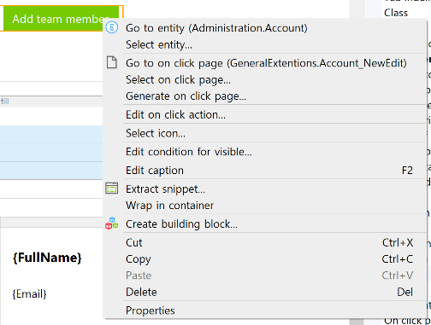
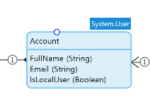
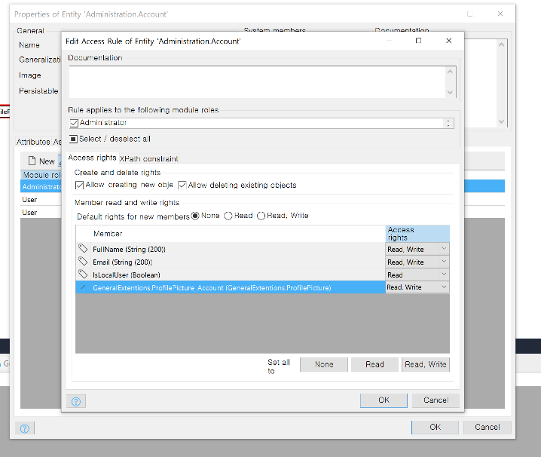
Navigation 3
버튼에서 우클릭
Go to entity 클릭
Acocunt 클릭
GeneralExtionsions.ProfilePicture_Account를 Read, Write로 변경

Slide 20
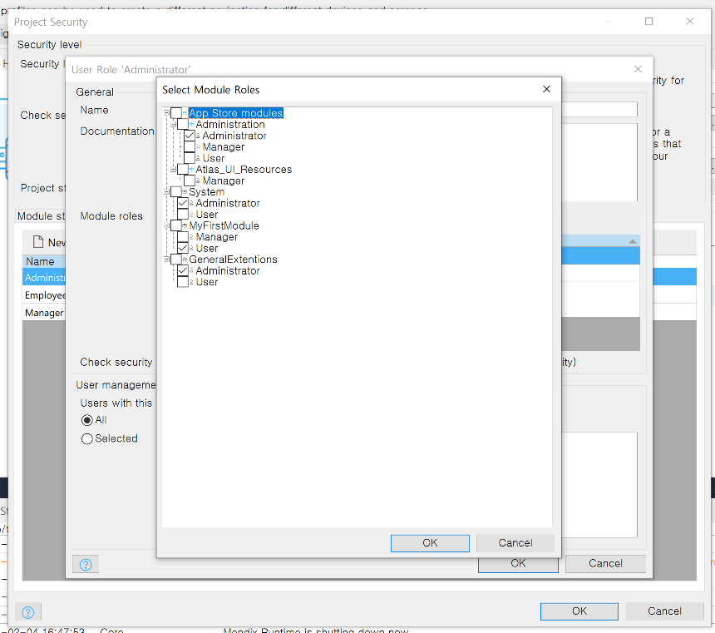
Security Admin role 수정
Security 클릭
User roles 클릭
GeneralExtentions > administrator 체크

Slide 21
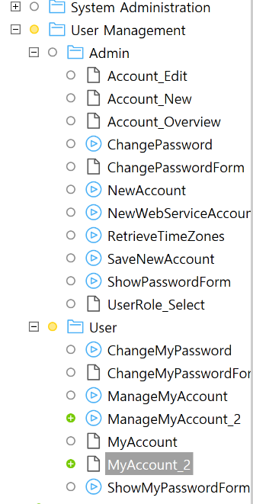
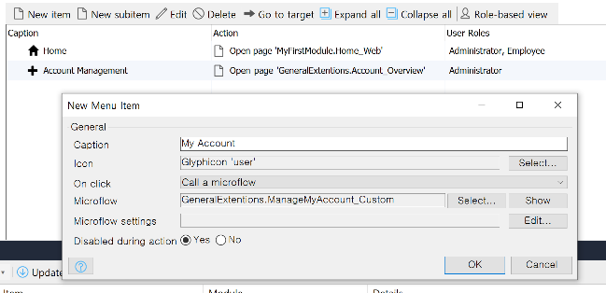
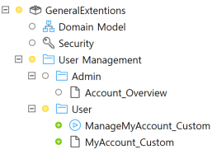
My Account 구성 1
App Store modules > Administration > User Management > User 확장
ManageMyAccount, MyAccount 복제
복제한 데이터 GeneralExtentions > User 하위로 이동
*_Custom 이름으로 변경
Navigation 클릭
New Item 클릭
Menu Item 구성
Name: My Account
On click: Call a microflow
Microflow: GeneralExtentions.ManageMyAccount_Custom 클릭

Slide 22
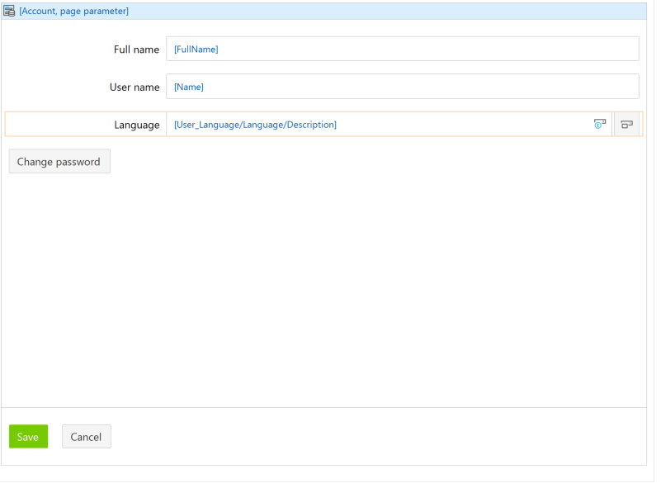
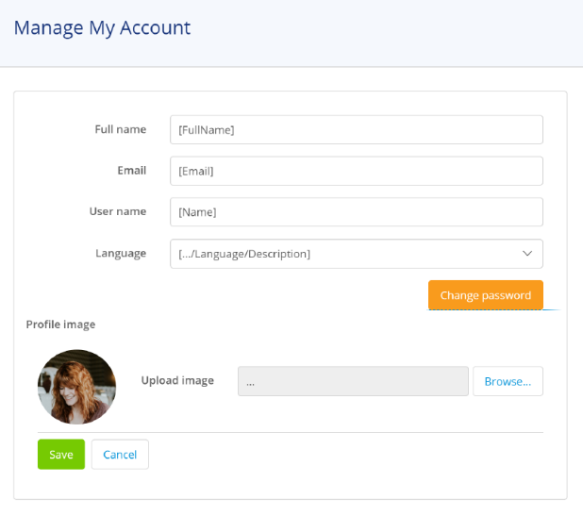
My Account 구성 2
MyAccount_Custom 클릭
결과와 같은 layout 으로 구성
생성 직후
결과

Slide 23
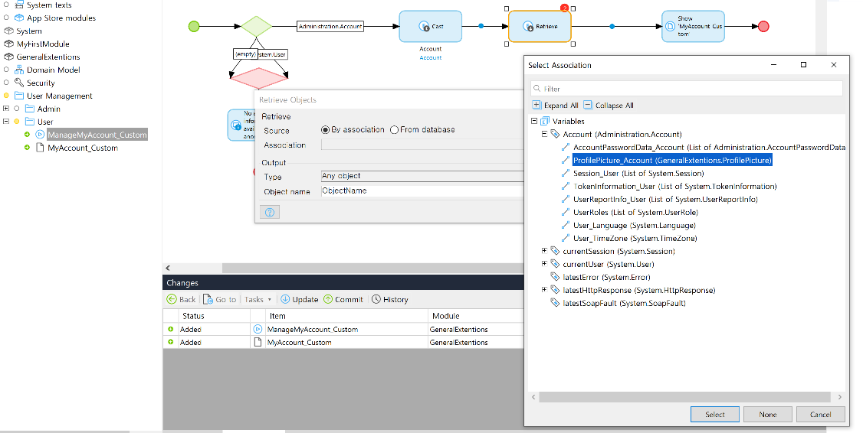
Domain Module 구성 3
GeneralExtentions > User Management > User > ManageMyAccount_Custom 클릭
Action Activity(파란버튼) 클릭 후 해당 위치에 추가
추가한 Activity 더블 클릭
Retrieve 타입 선택(Retrieve: 검색)
By association 클릭
Association 클릭
ProfilePicture_Account 클릭

Slide 24
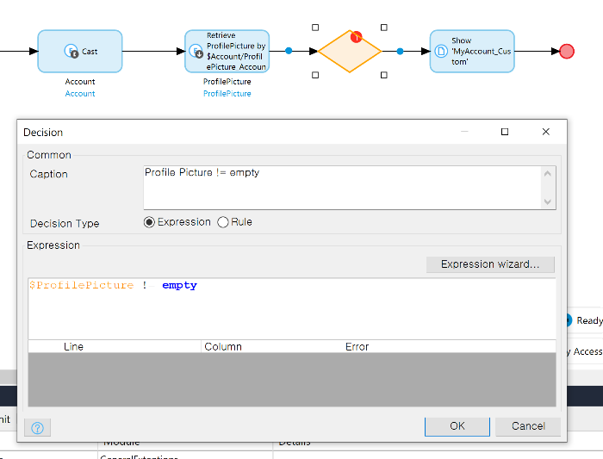
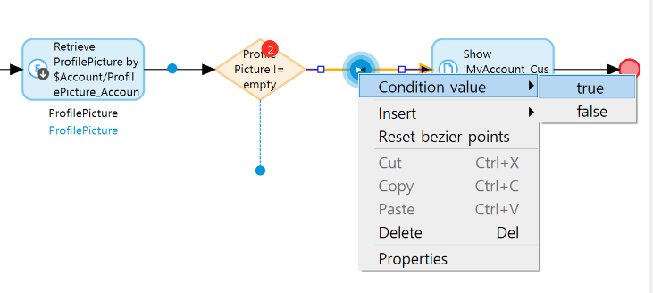
My Account 구성 4
Decision(노란버튼) 클릭 후 해당 위치에 추가
Expression 설정
Decision 과 종료 사이에서 우클릭
Condition Value에서 true 클릭

Slide 25
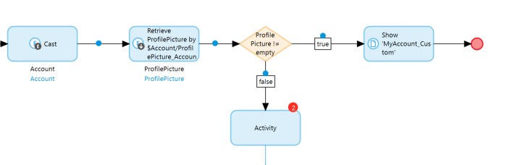
My Account 구성 5
Decision 아래 꼭지점에서 Drag 후 Action Activity 생성 클릭

Slide 26
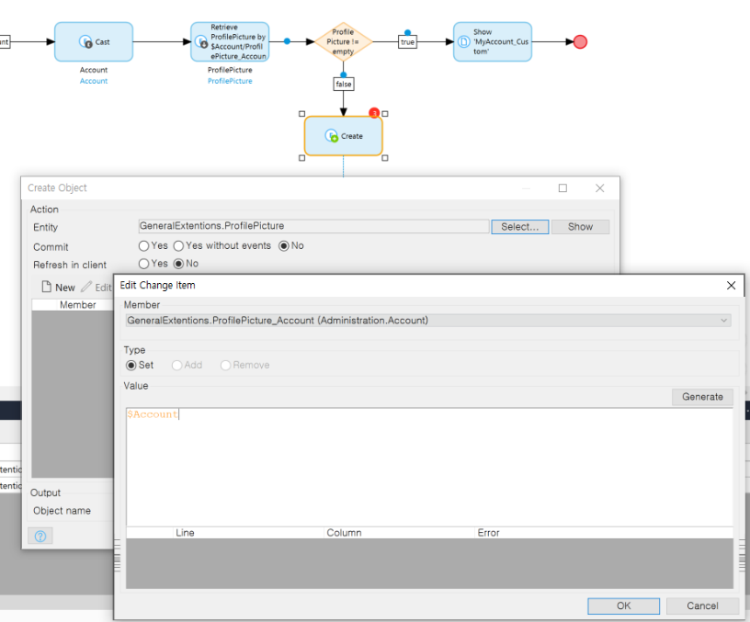
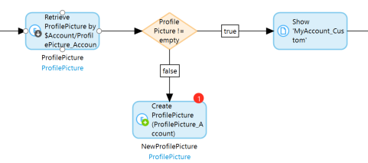
My Account 구성 5
Action Activity 더블 클릭
Entity > GeneralExtentions.ProfilePicture 클릭
New 클릭
Value 설정

Slide 27
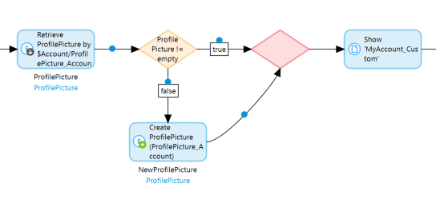
My Account 구성 5
Merge(빨간버튼)버튼 추가
Create ProfilePicture와 Merge 버튼 연결

Slide 28
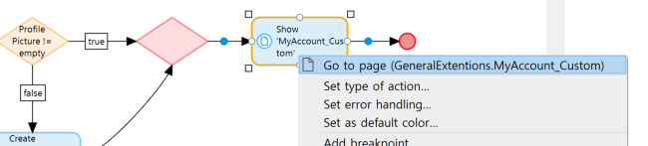

My Account 구성 5
Show MyAccount_Custom 에서 우클릭
Go to Page 클릭
ProfilePicture dataview 에서 우클릭
Got to entity 클릭

Slide 29

My Account 구성 5
ProfilePicture 클릭
Access rules 클릭
New 클릭
User 체크
Read 클릭
※ User인 경우 Read 권한만 가진다

Slide 30



My Account 구성 5
ProfilePicture 클릭
Access rules 클릭
New 클릭
User 체크
Allow creating new obje 클릭
Allow deleting existing objects 클릭
Read, Write Radio 버튼 클릭
Read, Write 버튼 클릭
XPath Constraint 탭 클릭
Path to user 클릭
Account 클릭
※ User인 경우, 본인이 작성한 파일인 경우 모든 권한을 가진다

Slide 31


My Account 구성 5
MyAccount_Custom 의 Accout dataview 우클릭
Go to entity 클릭
이동한 Domain Model의 Account 더블클릭
New 클릭
Manager 체크
Allow creating obje 체크
Allow deleting existing objects 체크
Read,Write 버튼 클릭

Slide 32

Log-Out
Navigation 클릭
New Item 클릭
Menu Item 구성
Name: Sign-Out
On click: Sign out

Slide 33


Custom Styling 1
Edit in Studio 클릭
‘Theme Customer’ 클릭

Slide 34


Custom Styling 2
Select File에서 로고 선택
바뀐 로고 확인

Slide 35

Anonymous users 1
Security > User roles 클릭
New 클릭
Anonymous 추가

Slide 36

Anonymous users 2
Security > Anonymous users 클릭
Allow anonymous users > yes 클릭
Anonymous user role > Anonymous 클릭

Slide 37


Anonymous users 3
GeneralExtentions 우클릭
Add Page 클릭
Page 추가
해당 Layout 형태로 변경
Visible For > Anonymous 추가

Slide 38

Anonymous users 4
Navigation 클릭
Default home page > Login_Web 으로 변경
Sign-in page > GeneralExtentions.Login_Web 으로 변경
Role-based home page 구성
Administrator - GeneralExtentions.Account_Overview
Employee -MyFirstModule.Home_Web
Manager - MyFirstModule.Home_Web

Slide 39

Allow Anonymous users to Sign up
GeneralExtentions > Domain Model 클릭
Attribute 추가(FullName, UserName, EmailAddress, Password, confirmPassword)

Slide 40

Allow Anonymous users to Sign up
GeneralExtentions > Domain Model 클릭
Access rules 클릭
New 클릭
New Access Rule
Anonymous 체크
Allow creating new obje 체크
Allow deleting existing objects 체크
Read, wirte Radio 클릭
Read, Write 클릭

Slide 41

Allow Anonymous users to Sign up
Login_Web Page 클릭
Layout 구성

Slide 42


Allow Anonymous users to Sign up
Sing up here! 에서 우클릭 > Edit on click Action
On click > Create object 클릭
Entitiy (path) > GeneralExtentions.Registration
On click page > GeneralExtentions 클릭 > New 클릭
Registration_New Page 생성

Slide 43

Allow Anonymous users to Sign up
Registration_New Page 클릭
Password > Show as password > Yes
Confirm Password > Show as password > Yes

Slide 44

Allow Anonymous users to Sign up
Registration_New Page 클릭
Visible for > Anonymous 클릭

Slide 45

Create Account for Anonymous user
Save > Sign me up!으로 글자 변경
Sign me up! 버튼 더블클릭
On click > Call a microflow로 변경
GeneralExtentions > User 클릭
New 클릭
ACT_CreateMyAccount 생성

Slide 46

Create Account for Anonymous user
ACT_CreateMyAccount로 이동
Allowed roles > Anonymous 체크

Slide 47

Create Account for Anonymous user
New Activity 버튼 클릭
생성된 버튼 더블클릭
Create Variable 클릭
Data type > Boolean
Variable name > Valid 입력
True 입력

Slide 48

Create Account for Anonymous user
New Decison 버튼 클릭
생성된 버튼 더블클릭
Caption 입력
Expression 입력

Slide 49

Create Account for Anonymous user
Sequence flow (주황박스 안의 라인) 더블클릭
Condition Value > true로 변경

Slide 50

Create Account for Anonymous user
생성한 Decision에서 아래 모서리를 클릭하여 드레그 후 클릭
Activity 생성
생성한 Activity 더블클릭
Change Variable 클릭
Variable > Valid(Boolan) 클릭
Action Value > false 입력

Slide 51

Create Account for Anonymous user
New Activity 클릭
Change Variable Activity와 연결
생성한 Activity 더블클릭
Validation Feedback 클릭
Variable > Registration (GeneralExtentions.Registration) 클릭
Member > FullName 클릭
Template 입력

Slide 52

Create Account for Anonymous user
New Merge 클릭
이전페이지에 생성한 Activity와 연결
End Event(빨간 Cicle 버튼) 삭제

Slide 53

Create Account for Anonymous user
네모박스 된 부분 복사

Slide 54


Create Account for Anonymous user
네모박스 된 부분 복사
복사된 부분 붙이기

Slide 55

Create Account for Anonymous user
Sequence flow로 연결
해당 Entity 더블클릭
Cation의 FullName -> Email로 변경
Expression의 FullName -> EmailAddress 로 변경

Slide 56

Create Account for Anonymous user
해당 Entity 더블클릭
Member > EmailAddress 클릭
Template name -> email로 변경

Slide 57

Create Account for Anonymous user
Sequence flow로 연결
해당 Entity 더블클릭
Cation의 FullName -> UserName로 변경
Expression의 FullName -> UserName 로 변경

Slide 58

Create Account for Anonymous user
해당 Entity 더블클릭
Member > UserName 클릭

Slide 59

Create Account for Anonymous user
Sequence flow로 연결
해당 Entity 더블클릭
Cation의 FullName -> Password로 변경
Expression의 FullName -> Password 로 변경

Slide 60

Create Account for Anonymous user
해당 Entity 더블클릭
Member > Password 클릭

Slide 61

Create Account for Anonymous user
Sequence flow로 연결
해당 Entity 더블클릭
Cation의 confirmPassword 로 변경
Expression 을 $Registration/Password != $Registration/confirmPassword 로 변경

Slide 62

Create Account for Anonymous user
해당 Entity 더블클릭
Member > confirmPassword 클릭
Templae > Password is not the same 으로 변경

Slide 63

Create Account for Anonymous user
마지막 merge Entitiy 의 모서리에서 드래그 하여 end evnet 추가

Slide 64

Create Account for Anonymous user
New Decision 추가
생성된 Entitiy 더블클릭
Catipn > Valid? 입력
Expression > $Valid 입력

Slide 65

Create Account for Anonymous user
Seqence flow 더블클릭
Condition value > true로 변경

Slide 66

Create Account for Anonymous user
Valid? Dicision 에서 아래 모서리에서 드래그 하여 end evnet 추가

Slide 67

Create Account for Anonymous user
New Activity 추가
Activity 더블클릭
Retrieve 선택
From database 선택
Entitiy > System.UserRole 선택
Range > First로 선택
Xpath constraint > [id = '[%UserRole_Employee%]'] 입력
Object name > UserRole_Employee 로 변경

Slide 68

Create Account for Anonymous user
New Activity 추가
Activity 더블 클릭
Create Object 클릭
Entitiy > Administration.Account 클릭
Commit > Yes 클릭
New 클릭
Member > FullName 클릭
Value > $Registration/FullName 입력
New 클릭
Member > Email 클릭
Value > $Registration/EmailAddress 입력
New 클릭
Member > Name 클릭
Value > $Registration/UserName 입력
New 클릭
Member > Password 클릭
Value > $Registration/Password 입력
New 클릭
Member > System.UserRoles 클릭
Value > $UserRole_Employee 입력

Slide 69

Create Account for Anonymous user
New Activity 추가
Activity 더블 클릭
Close page 클릭
New Activity 추가
Activity 더블 클릭
Show Message 클릭
Template 입력

Slide 70


Sub microflows
사각라인의 entitiy들 선택
오른쪽 끝 merge entitiy에서 우클릭
Extra Submicroflow 클릭
Add Microflow 창에서 Name > SUB_AccountValidation 입력
선택 한 entitiy들이 SUB_AccountValidation 로 묶임

Slide 71

Create Account for Anonymous user
GeneralExtentions 우클릭
Add other > Rule 클릭

Slide 72

Sub microflows
Add Rule 창에서 Name > RULE_StringValidation 입력

Slide 73

Sub microflows
New Parameter 클릭
Data type > String 클릭
Name > InputString 입력

Slide 74

Sub microflows
New Decision 클릭
Caption > Valid 입력
Expression > $InputString != empty and trim($InputString) != '‘ 입력

Slide 75

Sub microflows
Sequence flow 클릭
Condition value > true 클릭
Valid Decision 아래로 드래그 후 end event 추가

Slide 76

Sub microflows
SUB_AccountValidation 더블클릭
FullName != empty Decision 더블클릭
Decision Type > Rule 클릭
Rule > GeneralEentions.RULE_StringValidation 클릭

Slide 77

Sub microflows
추가된 Rule에서 Argument 더블클릭
$Registration/FullName 입력

Slide 78

Sub microflows
SUB_AccountValidation 더블클릭
Email != empty Decision 더블클릭
Decision Type > Rule 클릭
Rule > GeneralEentions.RULE_StringValidation 클릭
추가된 Rule에서 Argument 더블클릭
$Registration/EmailAddress 입력

Slide 79

Sub microflows
SUB_AccountValidation 더블클릭
UserName != empty Decision 더블클릭
Decision Type > Rule 클릭
Rule > GeneralEentions.RULE_StringValidation 클릭
추가된 Rule에서 Argument 더블클릭
$Registration/UserName 입력

Slide 80

Sub microflows
SUB_AccountValidation 더블클릭
Password != empty Decision 더블클릭
Decision Type > Rule 클릭
Rule > GeneralEentions.RULE_StringValidation 클릭
추가된 Rule에서 Argument 더블클릭
$Registration/Password 입력

Slide 81
Sub microflows
SUB_AccountValidation 더블클릭
Password != empty Decision 더블클릭
Decision Type > Rule 클릭
Rule > GeneralEentions.RULE_StringValidation 클릭
추가된 Rule에서 Argument 더블클릭
$Registration/Password 입력

Slide 82

Using and creating navigation layouts
My FirstModule > Home_Web 더블클릭Decision Type > Rule 클릭
Properties > General > Layout > Atlas_TopBar (Atlas_UI_Resources)클릭

Slide 83

Using and creating navigation layouts
App Store modules > Atlas_UI_Resources>_Layouts>Responsive>Atlas_Top Bar 클릭 후 우클릭
Duplicate 클릭

Slide 84

Using and creating navigation layouts
App Store modules > Atlas_UI_Resources>_Layouts>Responsive>Atlas_Top Bar2 클릭 후 우클릭
Remain 클릭
Atlas_Login 입력

Slide 85

Using and creating navigation layouts
해당 모양으로 Layout 변경

Slide 86

Using and creating navigation layouts
Login_Web 더블클릭
Layout > Atlas_Login 클릭

Slide 87


Configure MyFirstModule
MyFirstModule 우클릭
Rename 클
VacatonManagement 입력

Slide 88

Configure MyFirstModule
VacationManagement > Security 더블클릭
User 더블클릭
Name > Administrator로 변경

Slide 89

Configure MyFirstModule
VacationManagement > Security 더블클릭
New 클릭
Name > Employee 입력

Slide 90

Configure MyFirstModule
VacationManagement > Security 더블클릭
New 클릭
Name > Manager 입력

Slide 91

Configure MyFirstModule
Project > Security 더블클릭
User Rules 클릭
Administrator 더블 클릭
Module roles > Edit 클릭
VacationManagement > Administrator 체크

Slide 92

Configure MyFirstModule
Project > Security 더블클릭
User Rules 클릭
Employee 더블 클릭
Module roles > Edit 클릭
VacationManagement > Employee 체크

Slide 93

Configure MyFirstModule
Project > Security 더블클릭
User Rules 클릭
Employee 더블 클릭
Module roles > Edit 클릭
VacationManagement > Employee 체크

Slide 94

Configure MyFirstModule
VacationManagement > Home_Web 더블클릭
Visible for 클릭
Select All 클릭

Slide 95


Adding requests: Extend Domain Model
VacationManagement > Domain Model 더블클릭
New Entity 클릭
생성된 Entitiy 더블클릭
New 클릭
Name: VacationRequest
Attributes : StartDate, EndDate,RequestType,Description, Status 추가
RequestType, Status 생성 시, Enumeration 추가

Slide 96


Adding requests: Extend Domain Model
VacationManagement > ENU_RequestType 더블클릭
이미지와 같이 Value 추가

Slide 97


Adding requests: Extend Domain Model
VacationManagement > ENU_Status 더블클릭
이미지와 같이 Value 추가

Slide 98


Adding requests: Extend Domain Model
VacationManagement > Domain Model 더블클릭
VacationRequest 더블클릭
Associations 클릭
Account 클릭

Slide 99

Adding requests: Extend Domain Model
VacationRequest_Account -> VacationRequest_Submitter 로 이름 변경

Slide 100


Adding requests: Extend Domain Model
VacationManagement > Domain Model 더블클릭
VacationRequest 더블클릭
Associations 클릭
Account 클릭

Slide 101

Adding requests: Extend Domain Model
VacationRequest_Account -> VacationRequest_Approver 로 이름 변경

Slide 102

Adding requests: Extend Domain Model
VacationManagement > Domain Model 더블클릭
New Entity 클릭
생성된 Entitiy 더블클릭
New 클릭
Name: VacationRequestDay
Attributes : Date,Hours 추가

Slide 103

Adding requests: Extend Domain Model
VacationRequestDay 에서 Vacation Request 방향으로 드래그 하여 연결

Slide 104


Adding requests: Set Access Rules
VacationRequest 더블클릭
Access Rules 클릭
New 클릭
Rule applies to the following module roles > Employee 클릭
Xpath constraint 클릭
Path a user 클릭
VacationRequest > VacationRequest_Submitter > Account 클릭

Slide 105

Adding requests: Set Access Rules
Access rights constraint 클릭
Allow creating new obje 체크
Read,Write 설정

Slide 106

Adding requests: Set Access Rules
VacationRequest 더블클릭
Access Rules 클릭
New 클릭
Rule applies to the following module roles > Manager 클릭
Read,Write 설정

Slide 107

Adding requests: Set Access Rules
VacationRequestDay 더블클릭
Access Rules 클릭
New 클릭
Rule applies to the following module roles > Employee 클릭
Read,Write 설정

Slide 108

Adding requests: Set Access Rules
VacationRequestDay 더블클릭
Access Rules 클릭
New 클릭
Rule applies to the following module roles > Manager 클릭
Read 설정

Slide 109

Adding requests: Home page
VacationManagement < Home_Web 클릭
Layout 구성

Slide 110

Adding requests: Home page
ListView 추가
ListView 더블클릭
Data Source 클릭
xPath 클릭
Entity(path) > VacationManagement.CavationRequest 클릭

Slide 111

Adding requests: Home page
Sort order 더블클릭
Add 클릭
VacationRequest > StartDate 클릭

Slide 112

Adding requests: Home page
Search on 더블클릭
Add 클릭
VacationRequest > Description 클릭

Slide 113

Adding requests: Home page
Layout 구성
StartDate, EndDate 연결

Slide 114

Adding requests: Home page
VacationManagement > Domain Model 클릭
VacationRequest 더블클릭
Access Rule 클릭
New 클릭
Rule applies to the following module roles < administrator 체크
Default rights for new members < Read,Write
Read,Write 버튼 클릭

Slide 115

Adding requests: Home page
VacationRequestDay 더블클릭
Access Rule 클릭
New 클릭
Rule applies to the following module roles < administrator 체크
Default rights for new members < Read,Write
Read,Write 버튼 클릭

Slide 116

Adding requests: Home page
아래에 Row에 Listview 추가
Listview 더블클릭
Data source 클릭
Entity (path) < VacationManagement.VacationRequeset 클릭
Sort order, Search on 위와 동일

Slide 117

Adding requests: Home page
Layout 구성

Slide 118

Adding requests: Home page
App store로 이동
Enum 으로 검색
Enum toggle 다운로드

Slide 119


Adding requests: Home page
Layout 안에서 우클릭
Add widget 클릭
Enum Toggle 클릭

Slide 120

Adding requests: Home page
Enum Toggle 클릭
Properties > RequestType 클릭
Read-only > yes 클릭

Slide 121

Adding requests: Home page
VacationManagement < Images 클릭
Add 클릭
이미지 추가

Slide 122

Adding requests: Home page
VacationManagement > Home_Web 추가
Enum Toggle 클릭
Values Edit 클릭
New 클릭
이미지 추가

Slide 123
Adding requests: Home page
VacationManagement > Home_Web 추가
Enum Toggle 클릭
Values Edit 클릭
New 클릭
이미지 추가

Slide 124


Adding requests: Home page
VacationManagement > ENU_RequestType 클릭
ENU_RequestType의 Name 과 EnumToolge 의 Value Enum Key 값을 Mapping

Slide 125
Adding requests: Home page
VacationManagement > ENU_RequestType 클릭
ENU_RequestType의 Name 과 EnumToolge 의 Value Enum Key 값을 Mapping

Slide 126

Adding requests: Home page
Default picture > Error 클릭
아래 Row 에 Enum Toggle 복사 > 붙여넣기

Slide 127


Adding requests: Wizard pages
ValidationManagement 우클릭 > Add Folder 클릭
Wizard 입력
Wizard 클릭
Add Page 클릭
Wizards 클릭
Wizard Progress 클릭
Page name > VacationRequest_Wizard_Step 1 입력
Navigation layout > Atals_TopBaar 클릭
생성 후 Step4 layout 삭제

Slide 128

Adding requests: Wizard pages
VacationRequest_Wizard_Step1 우클릭
Duplication 클릭
VacationRequest_Wizard_Step1_2 우클릭
Rename 클릭
VacationRequese_Wizard_Step2 로 이름 변경
생성 후 Step4 layout 삭제

Slide 129

Adding requests: Wizard pages
VacationRequest_Wizard_Step1 클릭
Step 1 클릭 > Properties > Class > wizard-step wizard-step-active 으로 변경
Step 2 클릭 > Properties > Class > wizard-step 으로 변경
Step 3 클릭 > Properties > Class > wizard-step 으로 변경

Slide 130

Adding requests: Wizard pages
VacationRequest_Wizard_Step3 클릭
Step 1 클릭 > Properties > Class > wizard-step wizard-step-visited 로 변경
Step 2 클릭 > Properties > Class > wizard-step wizard-step-visited 로 변경
Step 3 클릭 > properties > Class > wizard-step wizard-step-active 로 변경

Slide 131


Adding requests: Wizard pages
VacationRequest_Wizard_Step3 클릭
Title Layout 클릭 > 우클릭
Extract snippet 클릭
SNP_WizardHeader 입력
생성

Slide 132



Adding requests: Wizard pages
VacationRequest_Wizard_Step1 클릭
Title Layout 클릭 > 우클릭
Add widget 클릭
Snippet Call 클릭
SNP_WIzardHeader 클릭
기존의 Header 삭제
Step2, Step3 동일하게 진행

Slide 133

Adding requests: Configure pages
VacationManagement > Wizard > SNP_WizardHeader 더블 클릭
Title 더블 클릭
Caption > Request time off 입력
Sub Title 더블 클릭
Caption > Complete the three steps below to submit a request 입력
Wizards 클릭
Title Layout 클릭 > 우클릭
Add widget 클릭
Snippet Call 클릭
SNP_WIzardHeader 클릭
기존의 Header 삭제

Slide 134

Adding requests: Configure pages
VacationManagement > Wizard > VacationRequest_Wizard_Step1 더블 클릭
Dataview 더블클릭
Entitiy(path) > VacationManagement.VacationRequest 클릭
Properties > General > Show footer > Yes 클릭

Slide 135

Adding requests: Configure pages
VacationManagement > Wizard > VacationRequest_Wizard_Step1 더블 클릭
Layout 구성

Slide 136

Adding requests: Configure pages
VacationManagement > Wizard > VacationRequest_Wizard_Step2 더블 클릭
Layout 구성

Slide 137
Adding requests: Configure pages
VacationManagement > Wizard > VacationRequest_Wizard_Step2 더블 클릭
Layout 구성

Slide 138

Adding requests: Configure pages
VacationManagement > Wizard > VacationRequest_Wizard_Step1 더블 클릭
Properties > Visible for > Employee체크
Step2, Step3 동일하게 적용

Slide 139

Adding requests: Wizard step 1
VacationManagement > Wizard > VacationRequest_Wizard_Step1 더블 클릭
Connector 클릭
Start date, End date, Request type, 배치
Textbox를 추가하여 Entitiy를 Description으로 연결
Title > Request time off 로 변경

Slide 140

Adding requests: Wizard step 1
Cancel Request 버튼 더블 클릭
On click > Cancle changes 클릭

Slide 141

Adding requests: Wizard step 1
VacationManagement > Domain Model 클릭
VacationRequestDay_VacationRequest 더블클릭
Delete “VacationRequestDay’ object(s) as well 클릭

Slide 142

Adding requests: Wizard step 1
VacationManagement > Wizard > VacationRequest_Wizard_Step1 클릭
Next 더블 클릭
Edit Action > Call a Microflow
Wizard 클릭
New 클릭
ACT_VacationRequest_GenerateVacationDays 입력
생성

Slide 143

Adding requests: Wizard step 1
VacationManagement > ACT_VacationRequest_GenerateVacationDays 클릭
Allowed roles > Employee 체크

Slide 144

Adding requests: Wizard step 1
New Entitiy 클릭
Action Type > Show Page 클릭
Object to pass > VacationRequest 클릭
Page > VacationRequest_Wizard_Step2 클릭

Slide 145

Adding requests: Wizard step 1
VacationManagement > Home_Web 클릭
New Vacation Request 우클릭
Edit Action 클릭
On click > Create object 클릭
Entitiy(path) > VacationManagement.VacationRequest 클릭
On click page > VacationManagement.VacationRequest_Wizard_Step1 클릭

Slide 146

Adding requests: Wizard step 2
VacationManagement > ACT_VacationRequest_GenerateVacationDays 클릭
New Decision 클릭
Caption > Datas filled in? 입력
Expression > $VacationRequest/StartDate != empty and $VacationRequest/EndDate != empty 입력

Slide 147

Adding requests: Wizard step 2
Decision 오른쪽 과 아래방향으로 Condition Value 삽입

Slide 148

Adding requests: Wizard step 2
New Activity 클릭
Activity 더블클릭
Action type > Show message 클릭
Template > Please make sure the start and end date are selected 입력

Slide 149

Adding requests: Wizard step 2
New Activity 클릭
Activity 더블클릭
Action type > Create Variable 클릭
Data type > Date and time 클릭
Variable name > RequestedDate 입력
$VacationRequest/StartDate 입력

Slide 150

Adding requests: Wizard step 2
New Merge 클릭
New Activity 클릭
Activity 더블클릭
Action type > Create object 클릭
Entitiy > VacationManagement.VacationRequestDay 클릭
New 클릭
Member > Date 클릭
Value > $RequestedDate 입력

Slide 151

Adding requests: Wizard step 2
New Decision 클릭
Decision 더블클릭
Action type > Create object 클릭
Caption > Password end date?
Expression > $RequestedDate >= $VacationRequest/EndDate 입력

Slide 152


Adding requests: Wizard step 2
Decision 위로 드래그 후 New Activity 클릭
Activity 더블클릭
Action type > change variable 클릭
Variable > RequestedDate 클릭
Value > addDays($RequestedDate, 1) 입력
Merge와 연결

Slide 153

Adding requests: Wizard step 2
생성된 Decision 에 연결되는 Sequece flow 추가

Slide 154

Adding requests: Wizard step 2
New Activity 클릭
Activity 더블클릭
Action type > Close page 클릭

Slide 155

Adding requests: Wizard step 2
VacationManagement > Wizard > VacationRequest_Wizard_Step2 클릭
하단의 dataview 에 StartDate, EnddDate 입력
ListView 추가
ListView 더블 클릭
DataSorce < Association < Select 클릭 < VacationRequestDay 클릭
dataview에 Date 추가
Properties > connector > Hours 추가
Date, Hours layout grid를 이용하여 layout 구성

Slide 156

Adding requests: Wizard step 2
Previous 버튼 우클릭
Edit Action 클릭
Show Page 클릭
VacationRequest_Wizard_Step1 클릭

Slide 157

Not generating duplication days
VacationManagement > ACT_VacationRequest_GenerateVacationDays 클릭
New Activity 클릭
Activity 더블클릭
Retrieve 클릭
Association > VacationRequestDay_VacationRequest 클릭

Slide 158


Not generating duplication days
New Activity 클릭
Activity 더블클릭
Delete Object(s) 클릭
Object of List > VacationRequestDayList 클릭
Refresh in client > Yes 클릭

Slide 159


Not generating duplication days
New Decision 클릭
Decision 더블 클릭
Caption > weekday? 입력
Expression > parseInteger(formatDateTime($RequestedDate,'u'))< 6 입력

Slide 160


Not generating duplication days
Condition value > true 추가

Slide 161


Not generating duplication days
Create VacatopmReqestDay Activity 더블클릭
New 클릭
Member > Hours 클릭
Value > 8 입력

Slide 162

Not generating duplication days
Create VacationRequestDay Activity 복사 > 붙여넣기
Decision에서 드래그 하여 복사 한 Activity와 연결

Slide 163

Not generating duplication days
복사 한 Activity 더블 클릭
Object name > NewVacationRequestDay_Weekend 로 변경
Hours 더블클릭
Value > 0으로 변경

Slide 164

Not generating duplication days
New Merge 클릭
이전에 생성한 Activity와 연결

Slide 165

Not generating duplication days
Project > Setting 클릭
Runtime 클릭
Default time zone > Sunday 클릭

Slide 166

Keep existing days
VacationManagement < Wizard < VacationRequest_Wizard_Step2 클릭
Listview 클릭
Editable > Yes 클릭

Slide 167


Keep existing days
VacationManagement > ACT_VacationRequest_GenerateVacationDays 클릭
New Loop 클릭
Loop 더블 클릭
Lterate over > VacationRequestDayList 클릭

Slide 168

Keep existing days
New Decision 클릭
Decision 더블클릭
Caption > Is this day outside our range? 입력
Expression > $IteratorVacationRequestDay/Date <= $VacationRequest/EndDate and $IteratorVacationRequestDay/Date >= $VacationRequest/StartDate 입력

Slide 169

Keep existing days
생성한 Decision 아래로 드래그
continue event 클릭
생성한 Decision 우측으로 드래그
New Activity 클릭
Condition value 설정

Slide 170
Keep existing days
생성한 Decision 아래로 드래그
continue event 클릭
생성한 Decision 우측으로 드래그
New Activity 클릭
Condition value 설정

Slide 171

Keep existing days
생성한 Activity 더블클릭
Delete Object(s) 클릭
Object of List > IteratorVacationRequestDay 클릭

Slide 172

Keep existing days
생성한 Activity 우측으로 드래그
continue event 클릭

Slide 173

Keep existing days
New Activity 클릭
생성한 Activitiy 더블클릭
List Operation 클릭
Operation > Find 클릭

Slide 174

Keep existing days
선택 된 Activity 삭제

Slide 175

Keep existing days
Find Activity 더블클릭
List > VacationRequestDayList 클릭
Member > Date 클릭
Equals > $RequestedDate 입력

Slide 176

Keep existing days
New Decision 클릭
Decision 더블클릭
Caption > Already exist? 입력
Expression > $ReturnValueName = empty 입력

Slide 177

Keep existing days
Condition Value 선택
False는 Merge와 연결선 연결 후 선택

Slide 178
Keep existing days
Condition Value 선택
False는 Merge와 연결선 연결 후 선택

Slide 179

Adding requests: Wizard step 3
VacationManagement > Wizard > VacationRequest_Wizard_Step3 선택
하단의 dataview의 layout 선택
Properties > Connector 클릭
StartDate, EndDate, RequestType 추가
우클릭 > add widget 클릭 > TextBox 클릭
Attribute > Description 클릭
Cancel Request 버튼 추가
Image 추가
Total hour Text 추가
Total hours 하단에 {1} 추가

Slide 180

Adding requests: Wizard step 3
Dataview 에서 우클릭
Go to Entitiy 클릭
VacationRequest 더블클릭
New 클릭
Name > TotalHours 입력
Type > Integer 입력
OK 클릭

Slide 181

Adding requests: Wizard step 3
VacationManagement > Wizard > VacationRequest_Wizard_Step3 클릭
{1} 의 Attributes > TotalHours 로 연결

Slide 182

Adding requests: Wizard step 3
VacationManagement > Wizard > VacationRequest_Wizard_Step2 클릭
Next 우클릭
Call a microflow 클릭
Wizard 클릭
New 클릭
Name > ACT_WizardOpenStep3 입력

Slide 183

Adding requests: Wizard step 3
VacationManagement > ACT_WizardOpenStep3 클릭
New Activity 클릭
Retrieve 클릭
Association > $VacationRequest/VacationRequestDay_VacationRequest 선택

Slide 184

Adding requests: Wizard step 3
VacationManagement > ACT_WizardOpenStep3 클릭
New Activity 클릭
Aggregate List 클릭
List > VacationRequestDayList 클릭
Function > Sum 클릭
Attribute > Hours 클릭
Variable name > TotalHours 입력

Slide 185

Adding requests: Wizard step 3
VacationManagement > ACT_WizardOpenStep3 클릭
New Activity 클릭
Change object 클릭
Object > VacationRequest 클릭
New 클릭
TotalHours 클릭

Slide 186

Adding requests: Wizard step 3
Allowed roles > Employee 클릭

Slide 187

Adding requests: Wizard step 3
VacationManagement > Domain Model 클릭
VacationRequest 클릭
Access rules 클릭
Employees 클릭
Member > TotalHours > Read 클릭

Slide 188

Adding requests: Wizard step 3
VacationManagement > ACT_WizardOpenStep3 클릭
Submit 우클릭
Edit on Click Action 클릭
Edit Action > Call a microflow 클릭
Wizard 클릭
New 클릭
Name > ACT_VacationRequest_Submit 입력

Slide 189

Adding requests: Wizard step 3
VacationManagement > ACT_VacationRequest_Submit 클릭
New Activity 클릭
Retrieve 클릭
From database 클릭
Entity > Account 클릭
Range > First 클릭
Xpath constraint > [id = '[%CurrentUser%]'] 입력
Object name > Account_Submitter 입력

Slide 190

Adding requests: Wizard step 3
New Activity 클릭
Change object 클릭
Member > VacationManagement.VacationRequest_Submmiter 클릭
Value > $Account_Submitter 입력

Slide 191

Adding requests: Wizard step 3
Change VacationRequeset Activity 클릭
New 클릭
Member > Status 클릭
Value > VacationManagement.ENU_Status.Submitted 입력

Slide 192

Adding requests: Wizard step 3
Commit > Yes 클릭

Slide 193

Adding requests: Wizard step 3
New Activity 클릭
Show page 클릭
Object to pass > none 클릭
Page > Home_Web 클릭

Slide 194

Adding requests: Wizard step 3
New Activity 클릭
Show Message 클릭
Template > Tanks, your request has been submitted 입력

Slide 195

Adding requests: Wizard step 3
Allowed roles > Employee 체크

Slide 196

Approve
VacationManagement 우클릭
Approve 폴더 생성
Approve 폴더 우클릭 > Create Page 클릭
Tabs > Tabs FullWidth 클릭
Name > VacationRequest_Overview 입력

Slide 197


Approve
Tab 우클릭
Add tab page 클릭
New Requests, Approved requests, Rejected requests 로 이름 변경
Title > Vacation request overview 로 변경

Slide 198

Approve
Visible for > Manager 체크

Slide 199

Approve
New requests 클릭
Default tab page > Yes 클릭

Slide 200

Approve
New, Up, Down 버튼 삭제
Edit > Detail 문구로 변경
Detail 우클릭
Generate on click page 클릭

Slide 201

Approve
Black 탭 클릭
Naviataion layout > PopupLayout 클릭
Blank 클릭

Slide 202

Approve
VacationRequest_View 클릭
DataView 배치
DataView 더블클릭
Entitiy (path) > VacationManagement.VacationRequest 클릭

Slide 203

Approve
Layout 구성
Visible for > Manager 클릭

Slide 204

Approve
VacationManagement > Approval > VacationRequest_Overview 클릭
Datagrid 더블클릭
Data source 클릭
Entitiy (path) > VacationManagement.VacationRequest 클릭
xPath constraint > [Status = 'Submitted'] 입력

Slide 205

Approve
New Requests 탭의 Datagrid 복사
Approved Requesets 에 붙여넣기
Datagrid 더블클릭
Data source 클릭
Entitiy (path) > VacationManagement.VacationRequest 클릭
xPath constraint > [Status = Approved'] 입력

Slide 206

Approve
New Requests 탭의 Datagrid 복사
Rejected Requesets 에 붙여넣기
Datagrid 더블클릭
Data source 클릭
Entitiy (path) > VacationManagement.VacationRequest 클릭
xPath constraint > [Status = Rejected'] 입력

Slide 207

Approve
Project > Navication 클릭
New Item 클릭
Catipn > Approve Requests 입력
On Click > Show page 클릭
Page > VacationManagement.VacationRequest_Overview 클릭

Slide 208

Approve
VacationManagement > Domain Model 클릭
VacationRequest 더블클릭
Access rules 클릭
Manager 더블클릭
TotalHours > Read 권한 부여

Slide 209

Approve
VacationRequest_View -> VacationRequest_Details_ManagerVacationManagement 명칭 변경

Slide 210

Approve
Editable > No 클릭

Slide 211

Approve
Layout 구성
Button 추가
Reject 입력
우클릭 Call a microflow 선택
Approve 클릭
New 클릭
Name > ACT_ApproveRequest 입력
같은방식으로 ACT_RejectRequest 생성
Approve 우클릭 > call a microflow > ACT_ApproveRequest 선택
Reject 우클릭 > call a micfoflow > ACT_RejectRequest 선택

Slide 212

Approve
ACT_ApproveRequest , ACT_RejectRequest allowed roles > Manager 체크
ACT_ApproveRequest 클릭
New Activity 클릭
Activity 더블클릭
Change object 클릭
Object > VacationRequest 클릭
New 클릭
Member > Status 클릭
Value > Generate 버튼 클릭
Contant > Approved 클릭
OK 클릭
Commit > Yes 클릭
Refresh in client > Yes 클릭

Slide 213

Approve
New Activity 클릭
Activity 더블클릭
Show message 클릭
Template > Request Approved! 입력

Slide 214

Approve
New Activity 클릭
Activity 더블클릭
Close page 클릭

Slide 215

Approve
ACT_RejectRequest 클릭
New Activity 클릭
Activity 더블클릭
Change object 클릭
Object > VacationRequest 클릭
New 클릭
Member > Status 클릭
Value > Generate 버튼 클릭
Contant > Reject 클릭
OK 클릭
Commit > Yes 클릭
Refresh in client > Yes 클릭

Slide 216

Approve
New Activity 클릭
Activity 더블클릭
Show message 클릭
Template > Request Rejected! 입력

Slide 217

Approve
New Activity 클릭
Activity 더블클릭
Close page 클릭

Slide 218

Approve
ACT_ApprovedRequest 클릭
New Activity 클릭
Activity 더블클릭
Retrieve 클릭
From database 클릭
Entitiy > Account 클릭
Range > first 클릭
Xpath constraint > [id = '[%CurrentUser%]'] 입력
List name > Account_Manager 입력

Slide 219

Approve
Change Variable 더블 클릭
New 클릭
Member > VacationRequest_Approver 클릭
Value > $Account_Manager 입력

Slide 220

Approve
ACT_RejectRequest 클릭
New Activity 클릭
Activity 더블클릭
Retrieve 클릭
From database 클릭
Entitiy > Account 클릭
Range > first 클릭
Xpath constraint > [id = '[%CurrentUser%]'] 입력
List name > Account_Manager 입력

Slide 221

Approve
Change Variable 더블 클릭
New 클릭
Member > VacationRequest_Submitter클릭
Value > $Account_Manager 입력

Slide 222

Notifications
Project 우클릭
Add modules
Name > Notifications 입력

Slide 223

Notifications
Noticifation > Domain Model 클릭
New Entitiy 클릭
Entitiy 더블클릭
Attribute > Message,Title,Read 추가

Slide 224

Notifications
Entitiy 더블클릭
Associations 클릭
New 클릭
Entitiy > Account 클릭

Slide 225

Notifications
생성된 Association 더블클릭
* -* 로 변경

Slide 226

Notifications
Entitiy 더블클릭
Associations 클릭
New 클릭
Entitiy > VacationRequest 클릭

Slide 227

Notifications
Notification > Security 클릭
Module roles 클릭
New 클릭
Name > User 추가

Slide 228

Notifications
Project > Security 클릭
User roles 클릭
Employee 클릭
Eidt 클릭
Module roles > Notification>user 추가

Slide 229


Notifications
Noticiation > Domain Model 클릭
Entitiy 더블클릭
Access rules 클릭
New 클릭
User 체크
Read 버튼 클릭
Default rights for new memebers > Read 클릭
Xpath consitrant 클릭
Path to user 클릭
Account 클릭

Slide 230


Notifications
VacationManagement > Wizard > ACT_VacationRequest_Submit 클릭
New Activity 클릭
Activity 더블클릭
Retrieve 클릭
From Database 클릭
Entitiy > System.UserRole 클릭
Range > First 클릭
X Path constraint > [id = '[%UserRole_Manager%]'] 입력
List name > Manager_Role 입력

Slide 231
Notifications
VacationManagement > Wizard > ACT_VacationRequest_Submit 클릭
이전에 만든 Retrieve 복사/붙여넣기
Retrieve 더블 클릭
From Database 클릭
Entitiy > Account 클릭
X Path constraint > [System.UserRoles = $Manager_Role] 입력
List name > Managers 입력

Slide 232

Notifications
New Activity 클릭
Activity 더블클릭
Create Object 클릭
Entitiy > Notification 클릭
Commit > Yes 클릭
Refresh in client > Yes 클릭
New 클릭
Message 생성
Value > $Account_Submitter/FullName + 'created a new' +
toString($VacationRequest/RequestType) + 'request. Please check it.‘ 입력

Slide 233

Notifications
VacationManagement >Domain Model 클릭
Store ‘createDate’ 체크

Slide 234

Notifications
VacationManagement >ACT_VacationRequest_Submit 클릭
Create Notification Activity 더블클릭
New 클릭
Title 생성
Vale > 'Request created on'+ formatDateTime($VacationRequest/createdDate, 'MM/dd/yyyy') 입력

Slide 235

Notifications
New 클릭
Notification 생성
Value > $Managers 입력

Slide 236

Notifications
New 클릭
Notification_VcationRequest 생성

Slide 237

Notifications
ACT_VacationRequest_Submit

Slide 238

Notifications
VacationManagement > Approve >ACT_ApproveRequest 클릭
New Activity 클릭
Retrieve 클릭
Association > VacationRequest_Submitter 클릭
Object name > Submitter 입력

Slide 239

Notifications
New Activity 클릭
Create object 클릭
Entitiy > notification 클릭
Commit > yes 클릭
Retresh in client > yes 클릭
New 클릭
Member > Message
Value > 'Dear' + $Submitter/FullName + 'Your request for' + toString($VacationRequest/RequestType)+ 'from' +formatDateTime($VacationRequest/StartDate, 'MM/dd/yyyy') + 'to' + formatDateTime($VacationRequest/EndDate, 'MM/dd/yyyy') + 'has been approved by'+$Account_Manager/FullName 입력

Slide 240

Notifications
New 클릭
Member > Title 클릭
Value > 'Your request has been approved‘ 입력

Slide 241

Notifications
New 클릭
Member > Notification_Account 클릭
Value > $Submitter 입력

Slide 242

Notifications
New 클릭
Member > Notification_VacationRequest 클릭
Value > $VacationRequest 입력

Slide 243
Notifications
New 클릭
Member > Notification_VacationRequest 클릭
Value > $VacationRequest 입력

Slide 244

Notifications
Noticiations 우클릭
Add Page 클릭
Page name > UnreadNotifications 입력
Blank 클릭
Atlas_TopBar 클릭

Slide 245

Notifications
Project > Navigatoin 클릭
New Item 클릭
Caption > Notifications
On click > Show page 클릭
Page UnreadNotifications 클릭

Slide 246


Notifications
UnreadNotifications클릭
Data Grid 삽입
Data Grid 더블클릭
Datasoure 클릭
Entitiy > Notification 클릭
Add 클릭
Attribute > Read 추가

Slide 247

Notifications
UnreadNotifications 우클릭
Dupulicate 클릭
생성된 페이지 이름 ReadNotifications로 변경

Slide 248

Notifications
UnreadNotifications 우클릭
Dupulicate 클릭
생성된 페이지 이름 ReadNotifications로 변경
ReadNotifications Page > data gird 더블클릭
Datasource > Read > value > true 변경

Slide 249


Notifications
Notification 우클릭
Add other > Menu 클릭
생성 된 Menu 클릭
New Item 클릭
Unread, Read 아이템 생성
Show Page 는 해당 Notification 으로 연결

Slide 250

Notifications
ReadNotification Page로 이동
Action 버튼 생성
Name > Delete 입력
Properties > on click > Delete 클릭
Close page > no 클릭

Slide 251

Notifications
Action 버튼 생성
Name > Show Reqeust 입력
On click > Call a microflow 클릭
Noticifations 클릭
New > ACT_ShowRequest 생성 후 클릭

Slide 252

Notifications
Notification > ACT_ShowRequest 클릭
New Activity 클릭
Retrieve 클릭
Association > Notification_VacationReqeuset 클릭

Slide 253

Notifications
UnreadNotification Page로 이동
Action 버튼 생성
Name > Mark as Read 입력
Properties > on click > call a microflow 클릭
Notification 클릭
New 클릭
ACT_MarkAsRead 클릭

Slide 254

Notifications
Notification > ACT_MartAsRead클릭
New Activity 클릭
Chage object클릭
New 클릭
Member > Read 클릭
Value > true 입력

Slide 255

Notifications
Notification > UnReadNotifications클릭
Add Action클릭
Caption > Show Request 입력
On click > Call a microflow 클릭
Microfole > ACT_ShowReqeust 클릭
UnReadNotifications, ReadNotifications, ACT_MarkAsRead, ACT_ShowRequest 의 Allow Roles > User 체크

Slide 256

Notifications
VacationManagement > Approve >VacationRequest_Details_Manage 클릭
Visible for > Manager, Employee 체크

Slide 257

Implemented language options
Project >Settings 클릭
Languages 클릭
Add > Korean 클릭

Slide 258



Implemented language options
Mendix menu > Language > Batch Translate 클릭
Destination Language Korea 클릭
해당하는 언어 mapping
Mendix menu > Language > Current Language > Korea 클릭
변경 된 문구 확인

